Slide 1
הגדרת תצוגת מסך הפוליסות בתיק הלקוח
הגדרות תצוגה בפוליסה
אפשרות לבחירה מותאמת אישית של תצוגת המסך לשני חלקים: פרטי הפוליסה והפרטים הנוספים/מסמכים/טיפול שוטף.

Slide 2
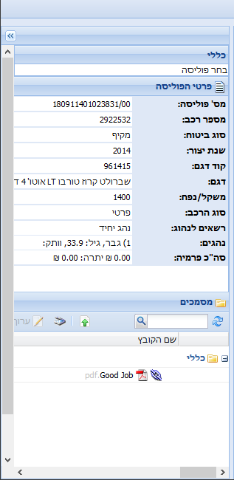
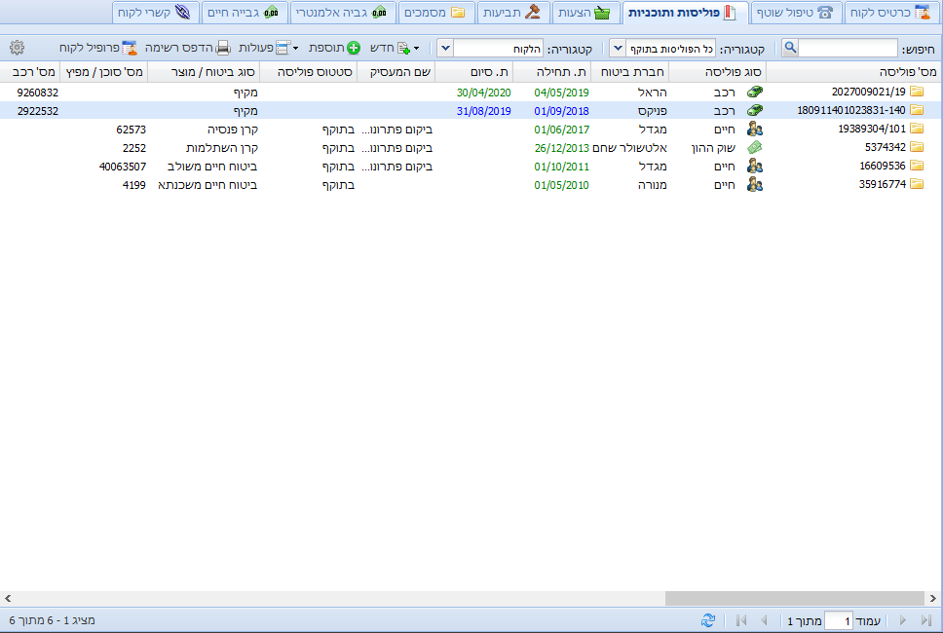
הגדרות תצוגת מסך הפוליסות
מסך הפוליסות >מחולק ל-2 חלקים:
פרטי הפוליסה
מסמכים
טיפול שוטף
רשימת הפוליסות

Slide 3
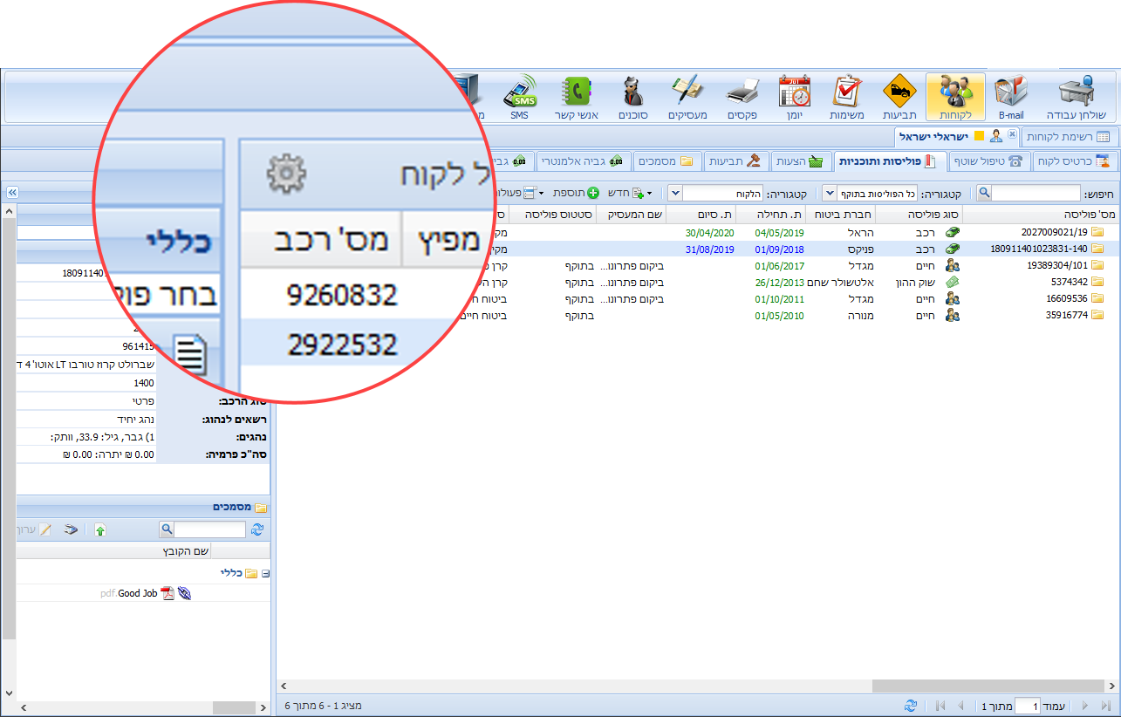
הגדרות תצוגת מסך הפוליסות
מסך הפוליסות > לחיצה על גלגל השיניים

Slide 4
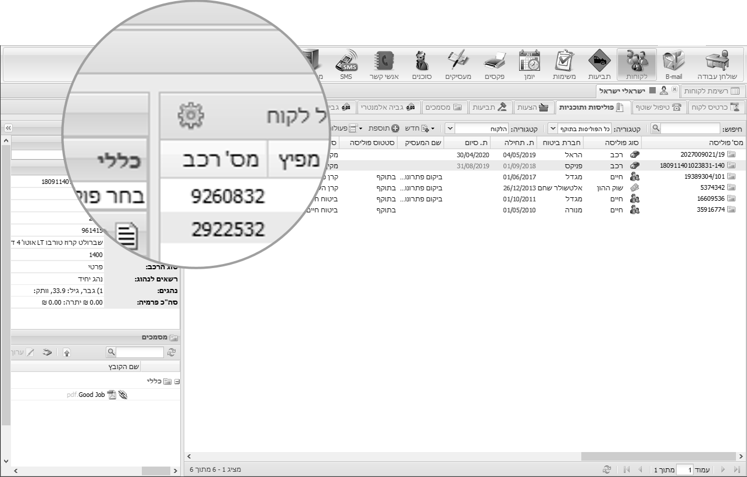
הגדרות תצוגת מסך הפוליסות
מסך הפוליסות > בחירת תצוגה אופקית

Slide 5
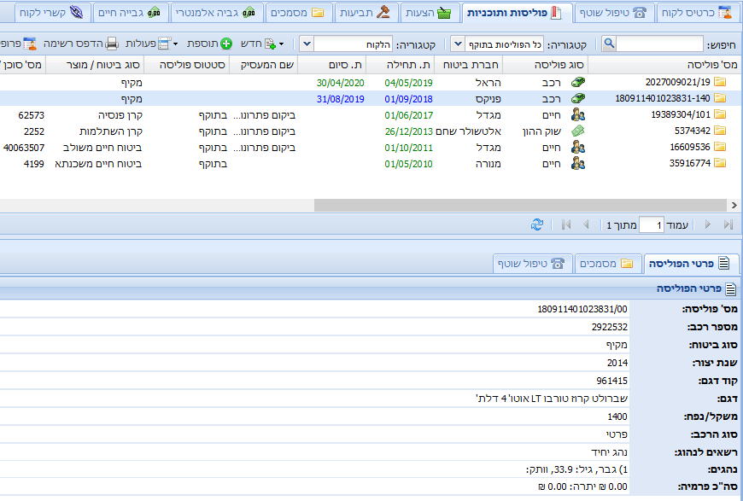
הגדרות תצוגת מסך הפוליסות

